Slide 1
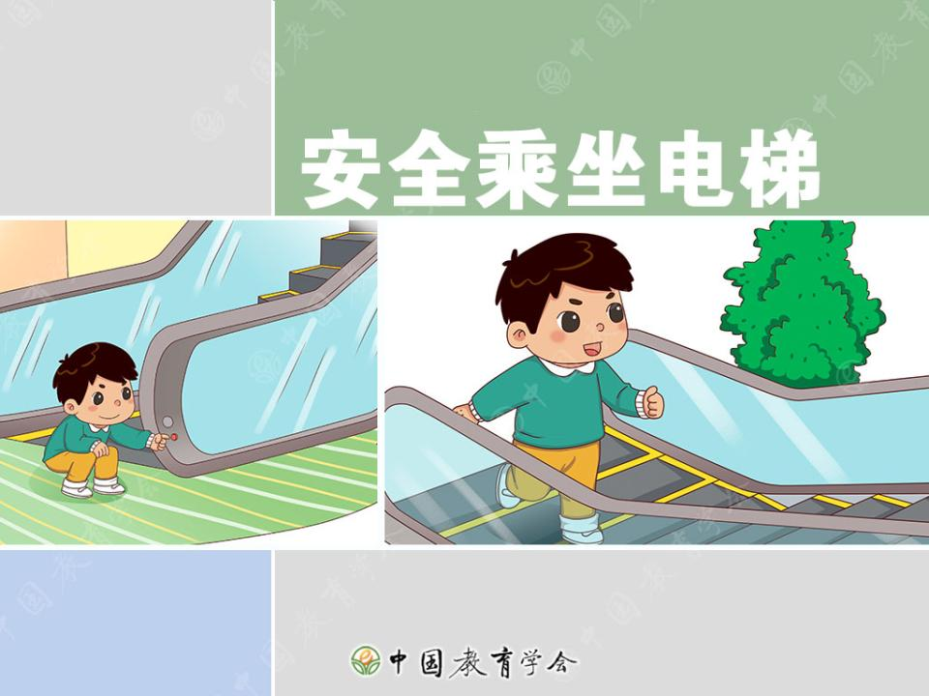
《幼儿安全》·安全乘坐电梯

Slide 2


学习安全乘坐电梯的方法，遵守公共场所乘坐电梯的规则；
初步了解乘坐电梯遇到突发状况时的应急措施，树立“安全第一、珍爱生命”的意识。

Slide 3



小朋友们，大家都乘坐过电梯吗？今天我们就来学习如何安全乘坐电梯，和应对突发状况。

Slide 4


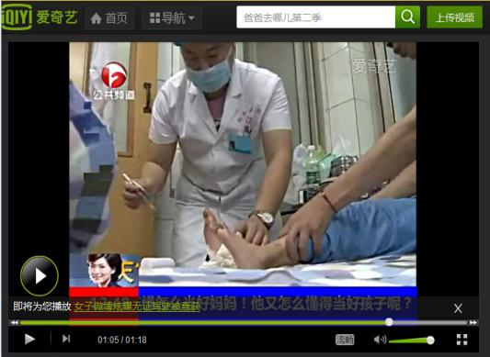
观看视频:《鞋子卷进电动扶梯 四岁男孩脚趾断裂》
http://www.iqiyi.com/v_19rri0zcso.html
注：视频需联网播放观看。

Slide 5



新闻中的小男孩，为什么发生了电梯事故？
小朋友们，你还知道哪些情况容易导致电梯事故吗？

Slide 6

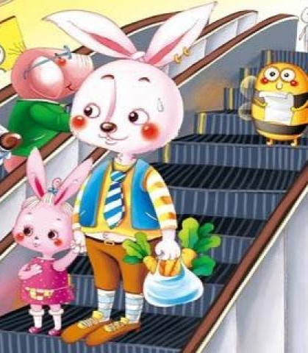
以后乘坐电梯一定要家人陪同，不要踩过安全黄线，不可打闹逆行。

Slide 7



小朋友们，我们现在一起来听小故事吧。

Slide 8
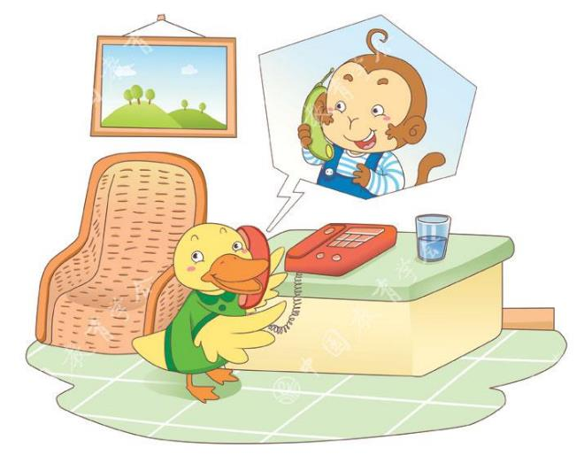
小黄鸭打电话给皮皮猴。

Slide 9
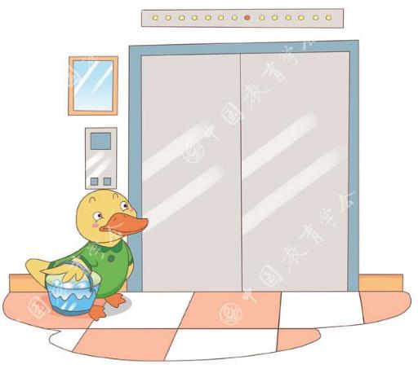
小黄鸭拎着一大桶冰淇淋来到了皮皮猴家楼下，准备乘坐电梯。

Slide 10
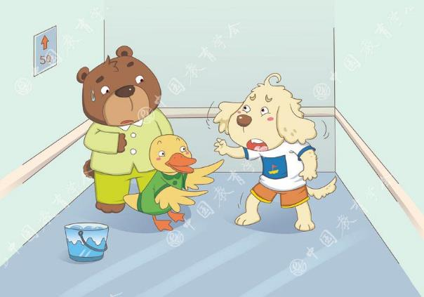
电梯突然停在五十层，小黄鸭安抚乱跳乱叫的长毛狗。

Slide 11
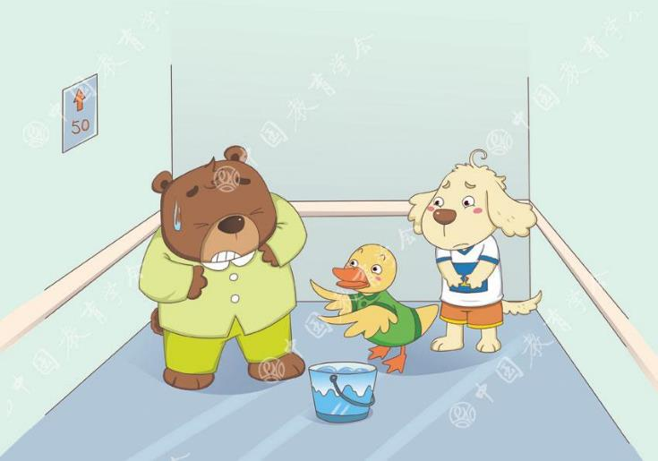
小黄鸭安慰闷热难受的黑熊。

Slide 12
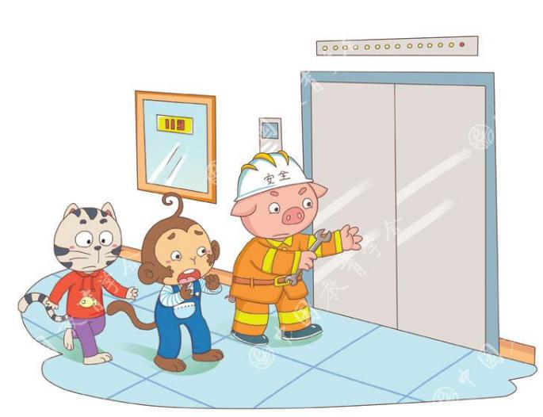
皮皮猴和大眼猫刚到50层，很担心小黄鸭。

Slide 13
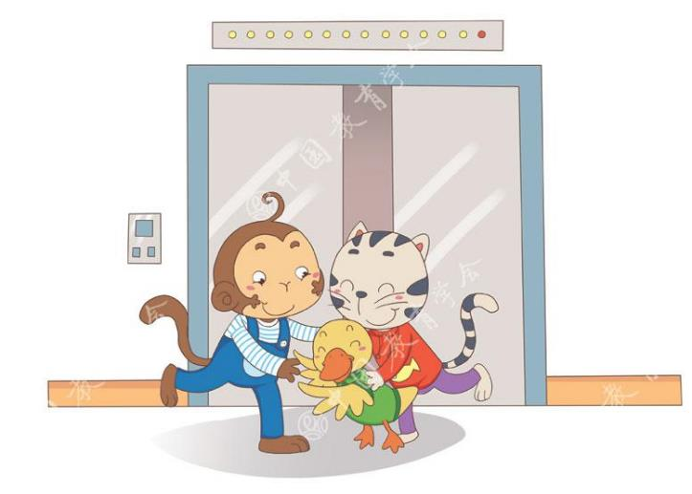
电梯修好了，三个小伙伴拥抱在一起。

Slide 14

看完小故事，现在一起来回答几个问题吧。

Slide 15


1.小黄鸭要去谁的家？
小黄鸭正要去皮皮猴家。

Slide 16
2.小黄鸭乘坐的电梯停在了哪一层？
电梯停在了50层。

Slide 17

3.电梯里的长毛狗被关时是怎么做的?
长毛狗乱跳乱叫着：“怎么办？怎么办？电梯坏了！这下死定了!”

Slide 18
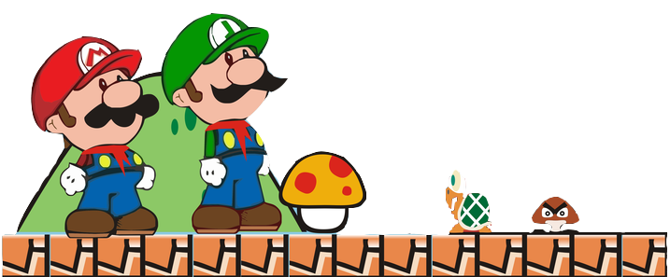
4.当黑熊锤打电梯门的时候小黄鸭是怎么做的？
劝说黑熊一起吃冰激凌等待救援。

Slide 19
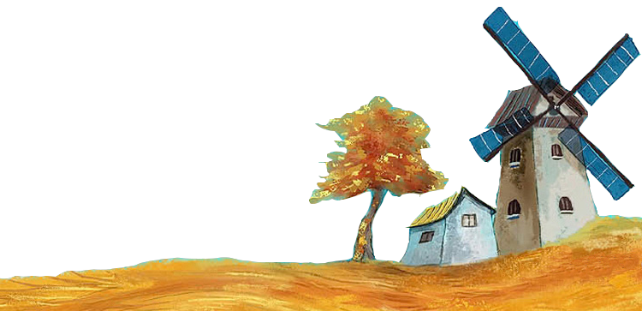
5.电梯停运时，小黄鸭第一时间做了什么?
它立刻让自己冷静下来，拿起电梯里的电话拨打了求救电话。

Slide 20

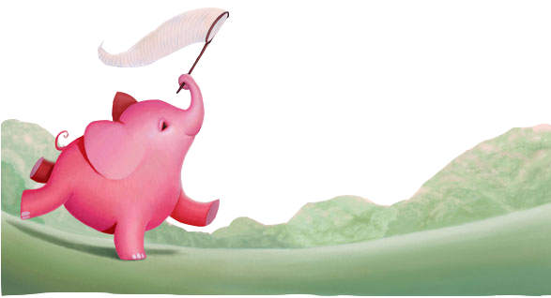
6.你坐过电梯吗？如何文明乘坐电梯？
耐心等待其他人上电梯，不在电梯里打闹。

Slide 21
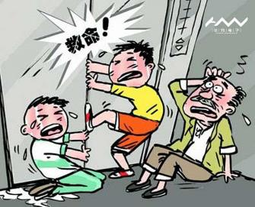


遇到电梯出现故障时我们应该怎么办？

Slide 22
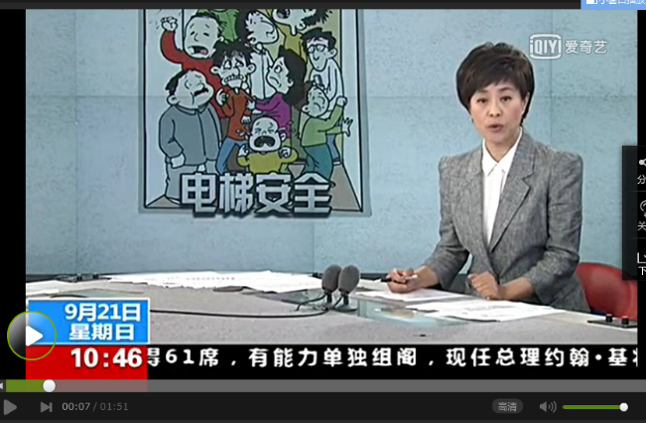
观看视频：《电梯故障如何自救》
http://www.iqiyi.com/w_19rsklobrd.html
注：视频需联网播放观看。

Slide 23

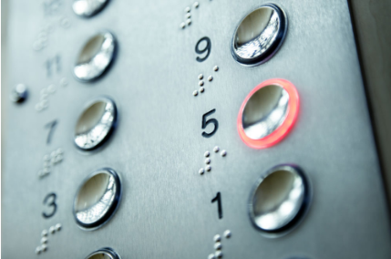
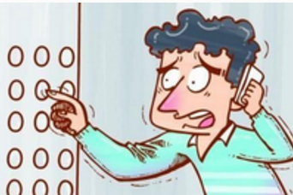
被困电梯时该怎么办？
演练准备：
教师准备一个模拟电梯（需要至少一块硬纸板，画上电梯里的各种按钮）；
演练步骤：
1.教师带领学生再次回顾被困电梯时的求助方法；
2.请3位小朋友一组，乘坐“电梯”，假设电梯突然停止，请小朋友们作出求助反应；
3.必要时教师给予指导，其他小朋友观察并进行点评。

Slide 24

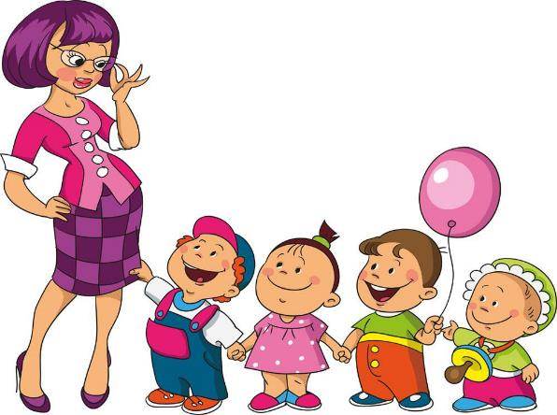
安全知识判一判

Slide 25
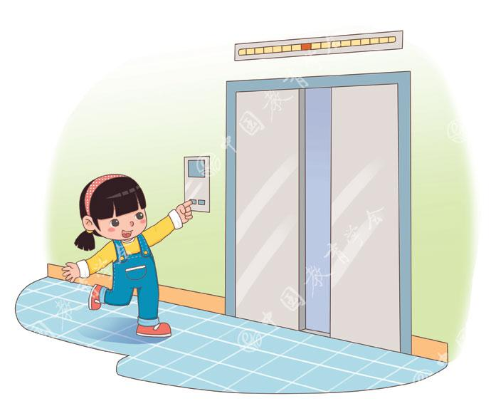
1.随便去按垂直电梯旁边的按钮。
×

Slide 26
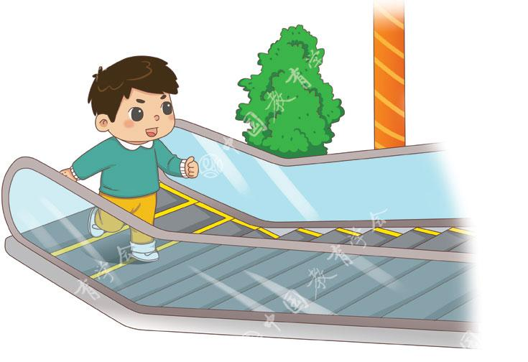
2.踩在黄色安全警示线以及两个梯级相连的部位。
×

Slide 27
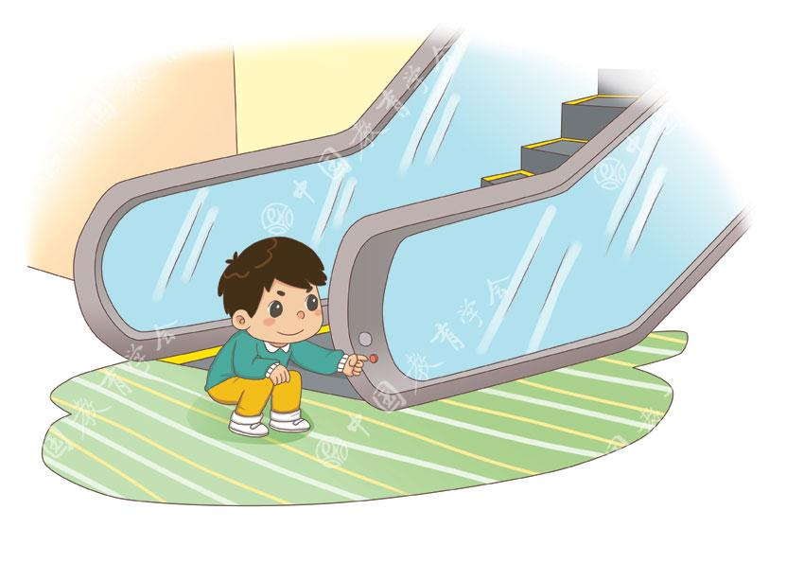
3.紧急停止电梯的按钮在这。
√

Slide 28
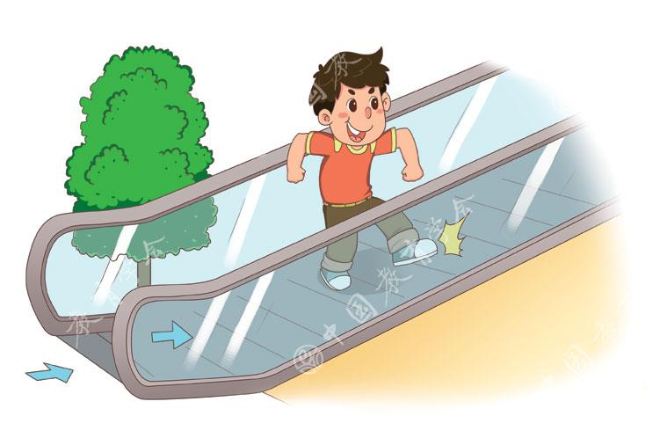
4.在扶梯上来回跑，踢扶手带板。
×

Slide 29
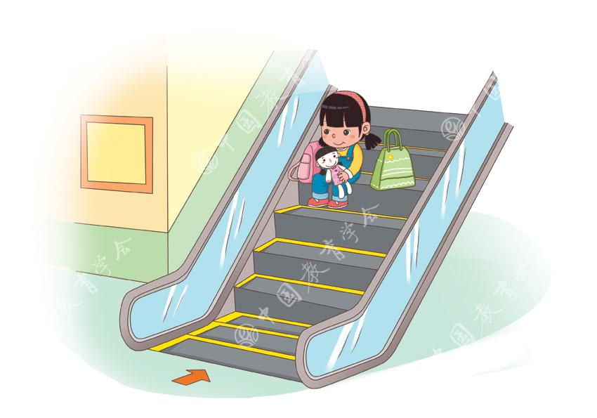
5.放东西或蹲坐在梯级踏板上。
×

Slide 30
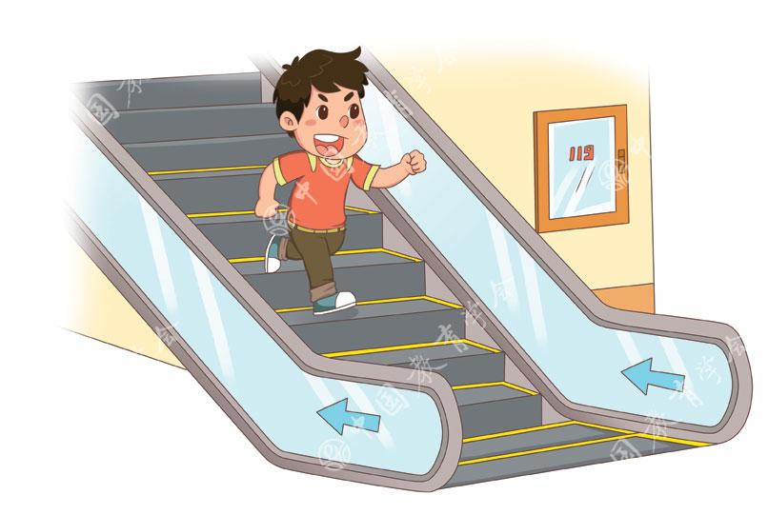
6. 在电梯上逆向奔跑。
×

Slide 31



一起来唱小儿歌
儿童乘电梯，成人需跟随。
停稳再进入，勿要靠厢门。
用手按按钮，严禁去撞击。
电梯运行时，挤门很危险。
若遇意外事，请把警铃按。
文明乘电梯，跑跳危险多。

Slide 32


1.乘坐电梯时不能推门、扒门、踢门。
A.正确 B.错误
2.儿童搭乘电梯，一定要由成人牵引，等电梯停稳后再进入。
A.正确 B.错误
3.在商场乘坐电梯时，小明喜欢在上面蹦蹦跳跳。
A.正确 B.错误
4.一个小朋友看见电梯门快关了，就跑过去用脚阻止。
A.正确 B.错误
5.乘坐电梯时应该与电梯门保持一定的距离。
A.正确 B.错误
参考答案：
A、A、B、B、A

Slide 33
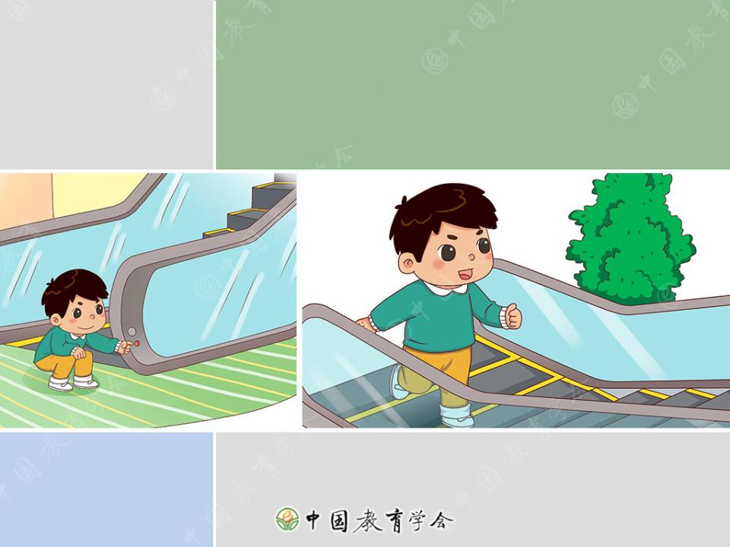
谢谢观看！

